Slide 1
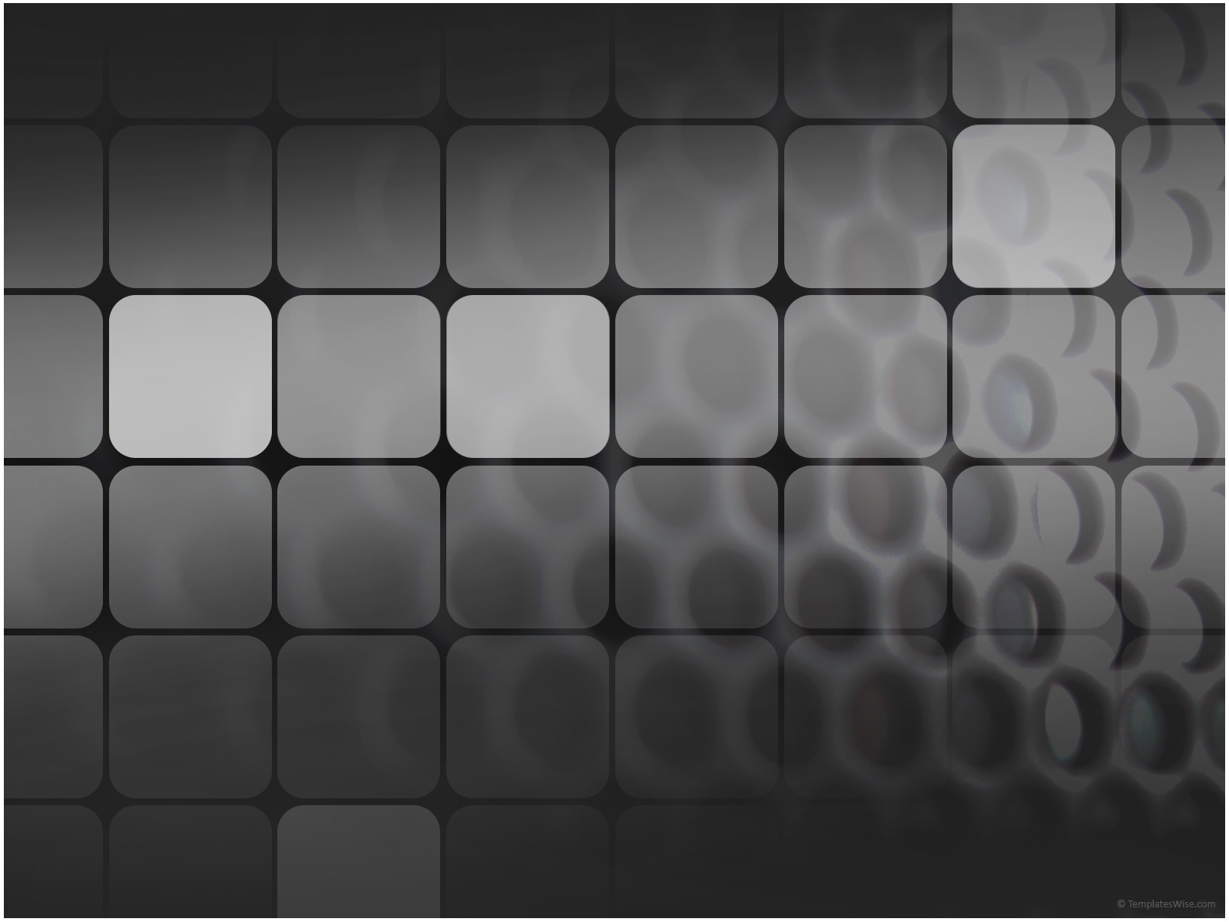
Capteurs CCD/CMOS
TAI - De l'atome à la puce.
David Aurélien
Ramos Adrien

Slide 2
Le fonctionnement des capteurs d'images
Comparaison des deux technologies
Quel capteur pour quelle application?

Slide 3

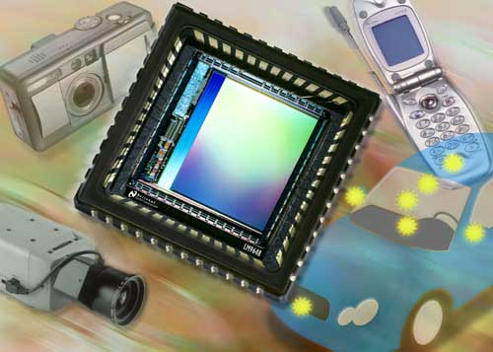
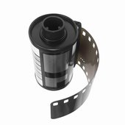
L’avènement du numérique

Slide 4
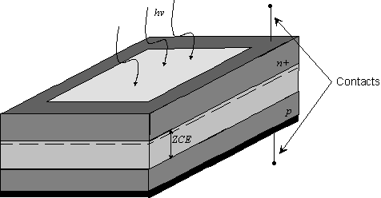
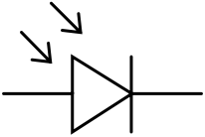
Le fonctionnement des capteurs d'images

Slide 5
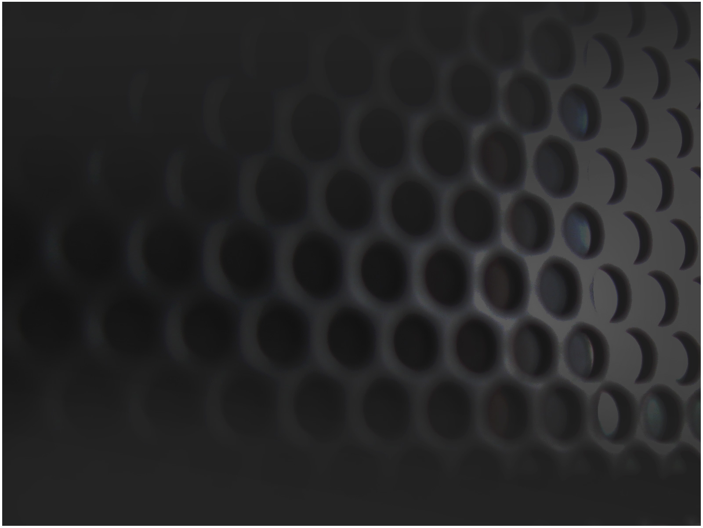
De la photodiode à la formation de l’image…
Photodiodes
Reçoivent la lumière
Accumulent une charge électrique
Capteur
CCD
CMOS
Circuit Electronique
Amplifie
Interprète
Stockage
Carte Mémoire

Slide 6
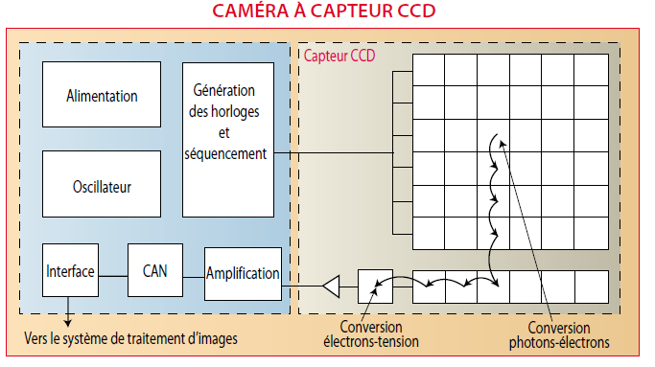
Le fonctionnement des capteurs d'images

Slide 7
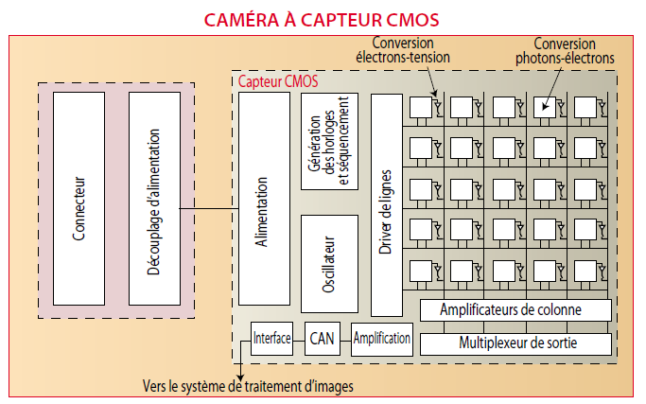
Le fonctionnement des capteurs d'images

